Slide 1
Привіт! Розпочнемо нашу подорож мальовничими куточками Карпатських гір.

Slide 2
Якщо Ви не бачили Карпатських вершин тоді це саме для Вас. На Вас чекає незабутня подорож в Карпати. За цей урок Ви будете мати можливість відвідати одні з найкращих курортів Закарпатської і Львівської області.

Slide 3
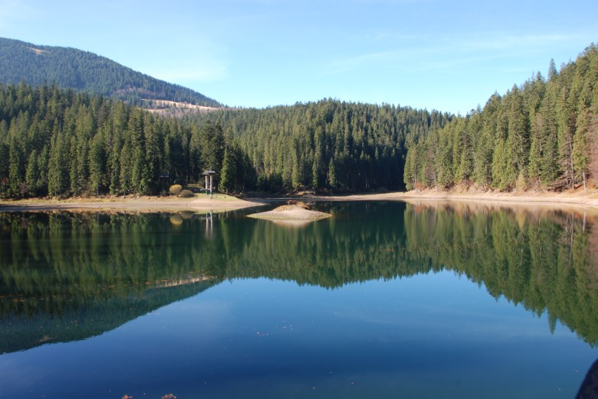
Перша наша зупинка -озеро Синевир

Slide 4
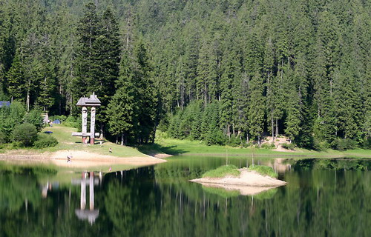
Існує легенда, згідно якою мальовниче озеро утворилося від потоку сліз графської доньки Синь, на місці, де її коханого, простого верховинського пастуха Вира було вбито камінною глибою за наказом підступного графа.

Slide 5
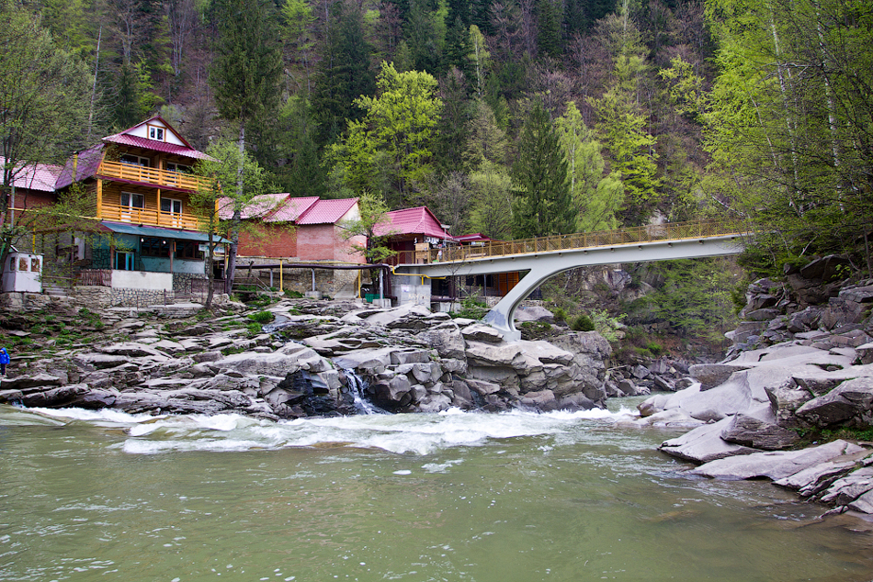
Наступна наша зупинка –Яремче. Яремче - один з найбільш відомих кліматичних курортів Карпат, найпрекрасніший куточок наших гір.

Slide 6
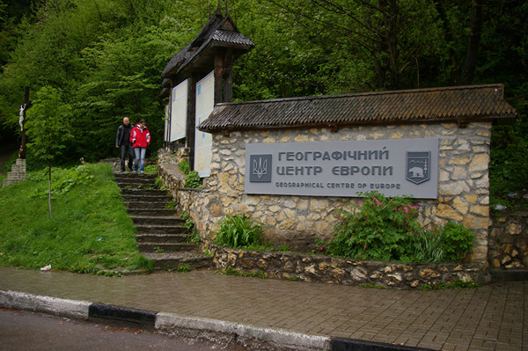
По дорозі в Яремче Ми відвідаємо центр Європи.

Slide 7
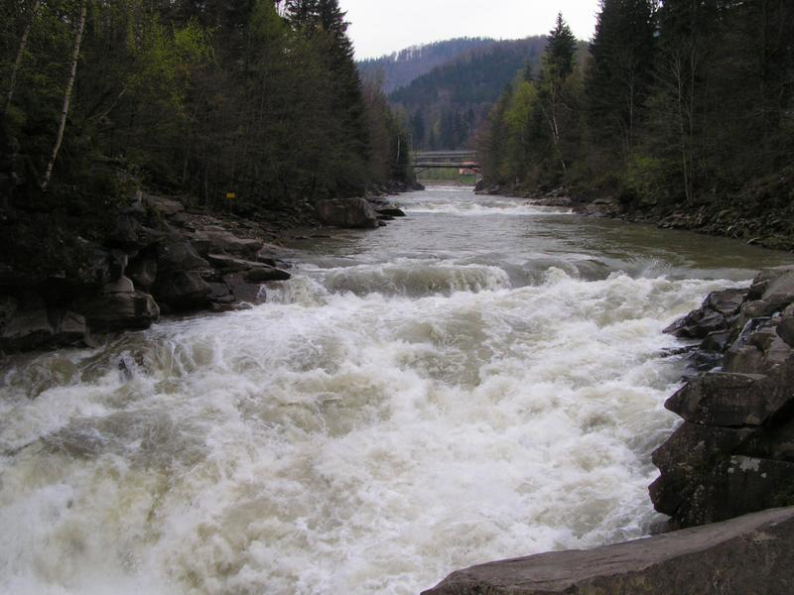
Прут – річка на території України, Молдови та Румунії, ліва притока Дунаю.

Slide 8
Сивуля - найвища гора в Горганах, висота якої становить 1836 м над рівнем моря.
Похід на цю прекрасну вершину неодмінно запам'ятається і принесе багато хороших вражень. Тут є на що подивитися. Перед походом потрібно добре спланувати шлях мандрівки, вибрати потрібні стежки, бо якщо йти, як то кажуть, "на ура", то можна легко забрести в густі зарості жерепу - низькорослої гірської сосни.

Slide 9
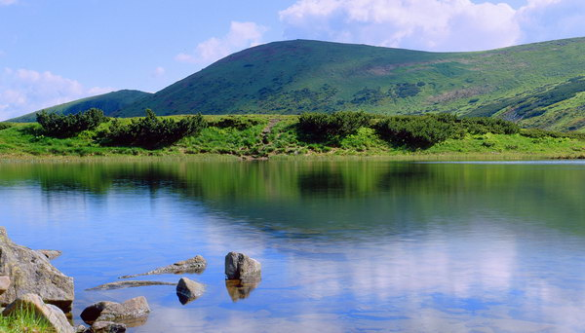
Гора Бребенескул - друга за висотою вершина Чорногірського хребта, та й України загалом вершина. Висота гори Бребенескул складає 2032 м. над рівнем моря.

Slide 10
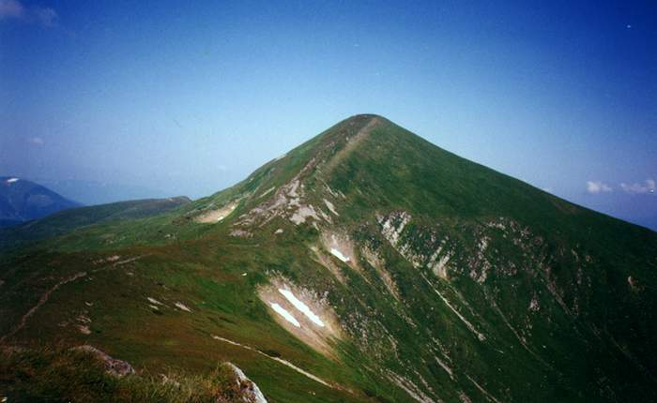
Гове́рла — найвища вершина Українських Карпат, висота 2061м. В перекладі з угорської мови назва вершини означає "Снігова гора". Говерла має конусоподібну форму. На схилах - форми плейстоценового заледеніння, каменепади. Бувають снігові лавини.

Slide 11
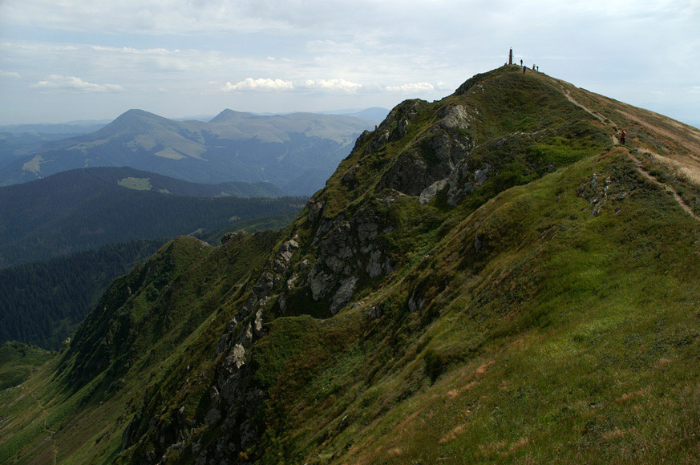
Гора Піп-Іван - одна з найбільших вершин Українських Карпат. Висота 2028 м. З гори Піп-Іван часто починають свої мадрівки Чорногірським хребтом.

Slide 12
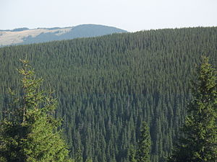
А зараз розглянемо висотні пояси Карпат
Хвойно-широколисті ліси

Slide 13
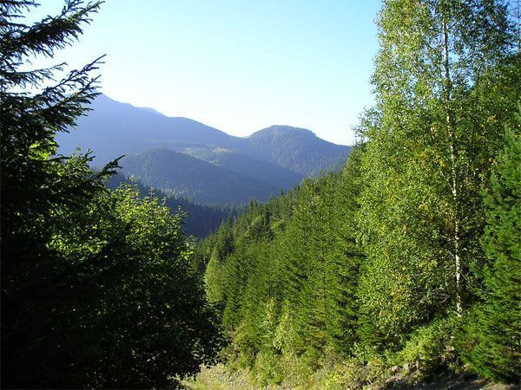
Букові ліси

Slide 14
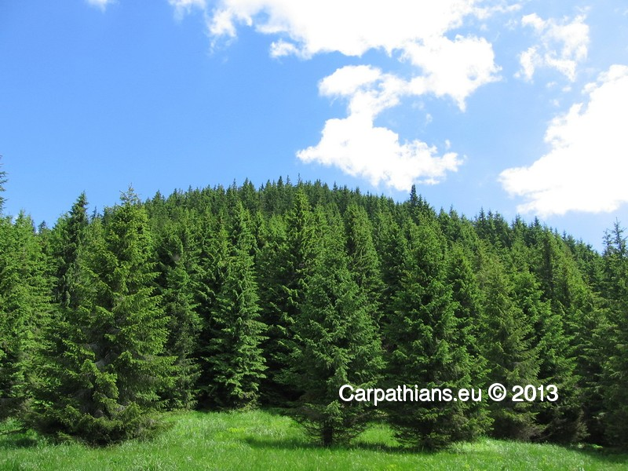
Ялицево-смерекові ліси

Slide 15
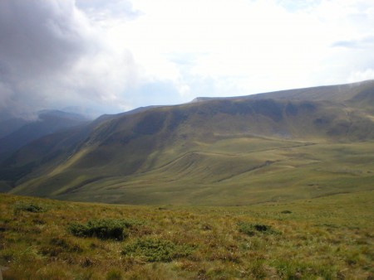
Низькоросле криволісся

Slide 16
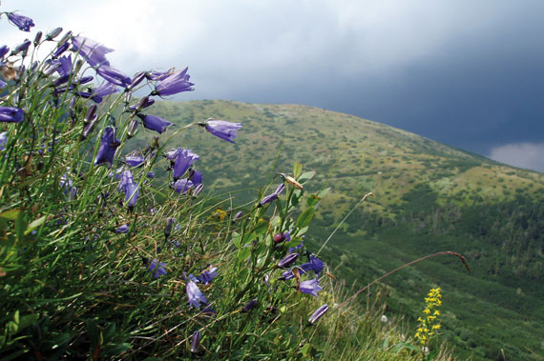
Альпійські луки

Slide 17
Рослинний світ

Slide 18
Модрина

Slide 19
Ялина європейська

Slide 20
Ялина колюча

Slide 21
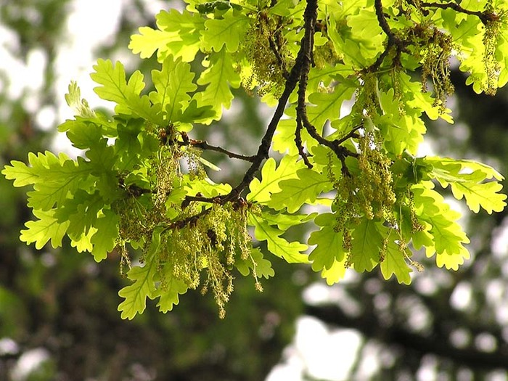
У Карпатах поширені дубові ліси

Slide 22
Шипшина

Slide 23
Ожина

Slide 24
Чорниця

Slide 25
Калина

Slide 26
Малина

Slide 27
Брусниця

Slide 28
Ліщина

Slide 29
Підсніжники

Slide 30
Шафран

Slide 31
Горицвіт

Slide 32
Сон-трава

Slide 33
Білий гриб

Slide 34
Опеньки

Slide 35
Маслюки

Slide 36
Тваринний світ

Slide 37
Благородні олені

Slide 38
Вовк

Slide 39
Дикий кабан

Slide 40
Дикий кіт

Slide 41
Лисиця

Slide 42
Білка звичайна

Slide 43
Білка карпатська

Slide 44
Заєць

Slide 45
Борсук

Slide 46
Видра

Slide 47
Полівка снігова

Slide 48
Куниця

Slide 49
Саламандра

Slide 50
Квакша

Slide 51
Ящірка живородна

Slide 52
Полоз

Slide 53
Беркут

Slide 54
Змієїд

Slide 55
Синиця

Slide 56
Тетерук

Slide 57
Форель

Slide 58
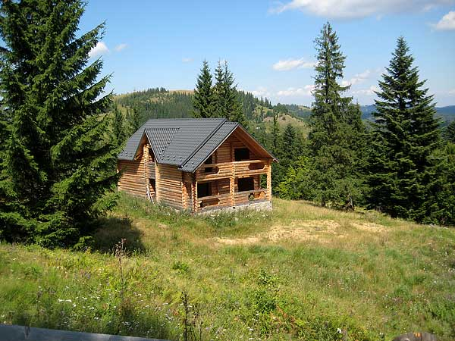
Ми дуже стомилися під час нашої подорожі.Тому,я вважаю,що нам не завадить трохи відпочити у цьому маленькому дерев’яному будиночку.Варто сказати,що такі будинки є типовими для карпатського регіону.

Slide 59
На жаль, наша подорож добігла до кінця. Але я сподіваюся, що ви дізналися багато нового і цікавого. Дякую за увагу.

